Slide 1
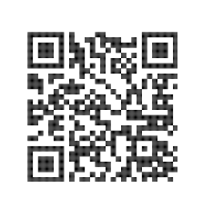

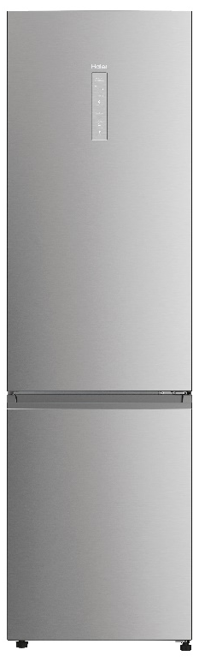



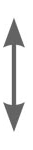
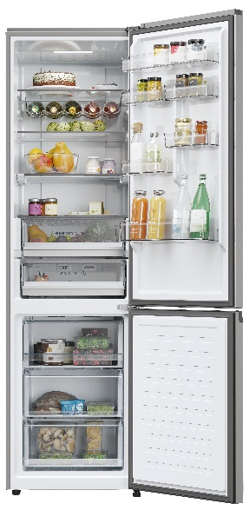
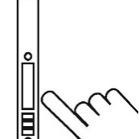

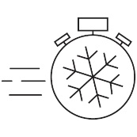

HDPW5620BNPK
Volně stojící kombinovaná chladnička 2D 60 Series 5 Pro
Wifi, Total No Frost Air Surround, Invertorový kompresor, Humidity Zone, HCS filtr, LED, displej, My Zone
Parametry odpovídají Nařízení v přenesené pravomoci: (EU) 2019/2016
Více informací o výrobku naleznete pod tímto QR kódem:
Hlavní vlastnosti (Nařízení v přenesené pravomoci: (EU) 2019/2016)
Třída energetické účinnosti B
Celkový čistý objem (l) 409
Čistý objem chladničky/ mrazáku (l) 289/120
Spotřeba energie za den (kWh/24 hod) 0,389
Roční spotřeba energie (kWh/rok) 142
Mrazicí výkon (kg/24 hod) 10
Doba skladování při výpadku proudu (hod) 16
Úroveň emisí hluku šířeného vzduchem (dB(A) re 1 pW) 35
Emisní třída hluku šířeného vzduchem B
Klimatická třída SN - ST 10°- 43°C
Hvězdičkové označení ****
Třída energetické účinnosti světla G
Vlastnosti
Wifi konektivita – možnost ovládat chladničku na dálku a využívat doplňkový obsah pomocí aplikace hOn (např. Food Locator, My Inventory, Advanced Drink Assistant, atd.)
Invertorový kompresor – tichý a energeticky úsporný chod
Air Surround Total No Frost – beznámrazová technologie mrazení s rovnoměrnou distribucí chladného vzduchu proudící v horizontálních kruzích. Šetrné zachování až 99 % šťavnatosti a konzistence potravin
HCS filtr v zásuvce Humidity Zone pro udržení 90% vlhkosti a zachování čerstvosti potravin až 2x déle
My Zone – zásuvka se samostatnou regulací teploty od 0 do +5 °C
Jeden chladící okruh
Funkce Rychlé chlazení, Rychlé mrazení, Dovolená, Eco, Demo režim
Elektronické ovládání teploty +2 až +8 °C chladnička / -16 až -24 °C mrazák
Externí dotykový displej na dvířkách
Automatické odmrazování chladničky i mrazáku
Akustický signál otevřených dvířek
Chladnička
3 +1 skleněné police (z toho jedna v polovině složitelná)/ 6 přihrádek ve dveřích
Zásuvka Humidity Zone, Zásuvka My Zone
Držák na víno
Mrazák
3 transparentní zásuvky
Konstrukce
Osvětlení LED / Integrované madlo / 2 nastavitelné nožičky
Výměnný závěs dveří
Beznámrazová technologie Total No Frost Air Surround
Zásuvka Humidity Zone s filtrem HCS, který udrží až 90 % vlhkosti v prostoru
Bezdotyková technologie ovládání chladničky
200
cm
Dotykový displej na dvířkách pro ovládání teploty
Úsporné
LED osvětlení
Funkce
Rychlé mrazení
Ovládání na dálku a doplňkové funkce v aplikaci hOn: Food Locator, My Inventory a Advanced Drink Assistant
Logistická data
Kód 34005719
EAN 6901018091094
Barva Stříbrný nerez
Rozměry výrobku v x š x h (mm) 2050 x 595 x 667
Čistá váha výrobku (kg) 95
Rozměry balení v x š x h (mm) 2080 x 664 x 747
Hmotnost s obalem (kg) 103

